Slide 1

Самовар и Ромашка
Подготовила : Торгашова Л.В. МБДОУ д/сад №56 «Северяночка»

Slide 2

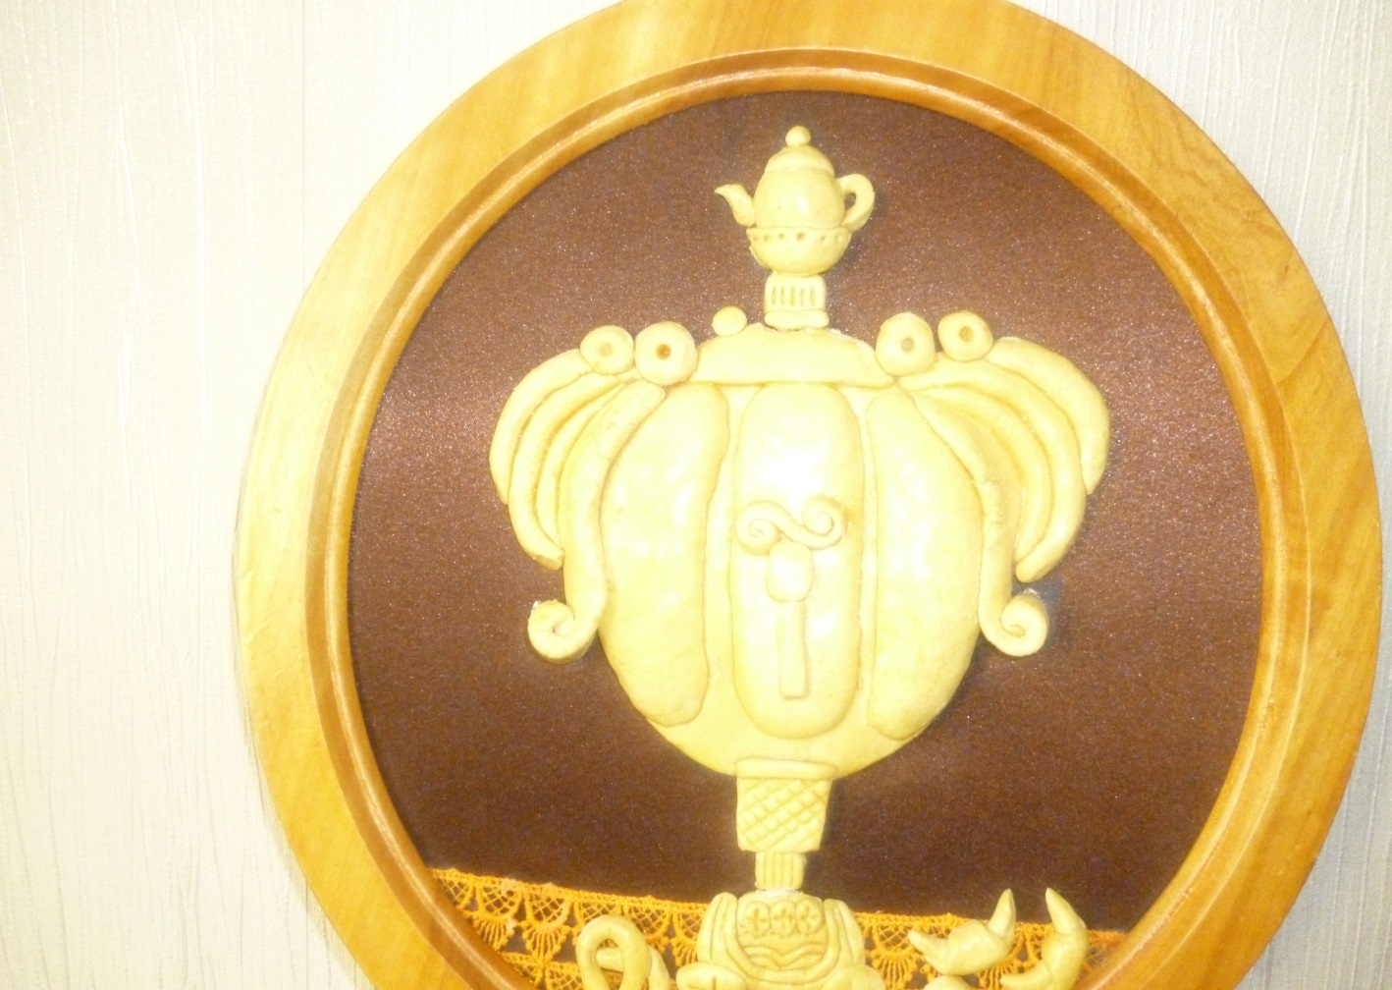
Идея сделать самовар из теста, возникла как закрепление приемов лепки из соленого теста, дети не всегла могли показать в лепке выразительность поделки, я приступила к работе, в этот раз мастер- класс показывала я.

Slide 3
Цели:
учить создавать выразительный образ самовара, пользуясь приемом примазывания, заглаживать поверхность самовара пальцем; развивать мелкую моторику руки, связную речь, творческое воображение; формировать интерес к устному народному творчеству; формировать знания детей о быте народа; воспитывать интерес к фольклору.

Slide 4
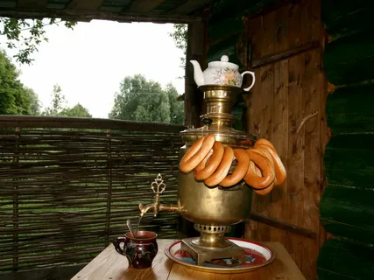
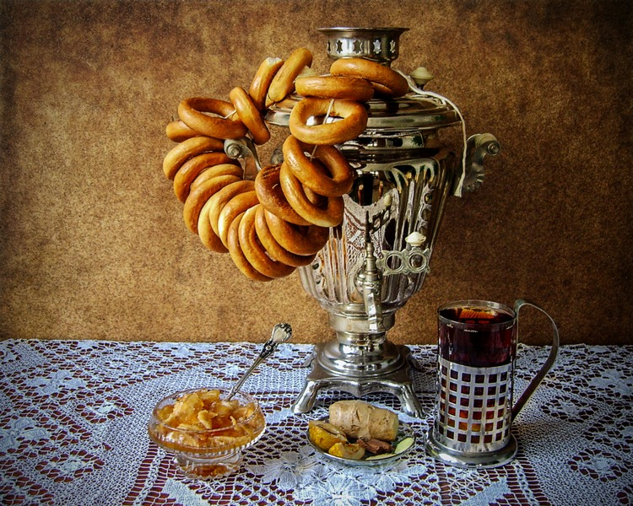
Оборудование:
соленое тесто, доска, стеки, салфетки,гуашь, иллюстрации с изображением самоваром.

Slide 5
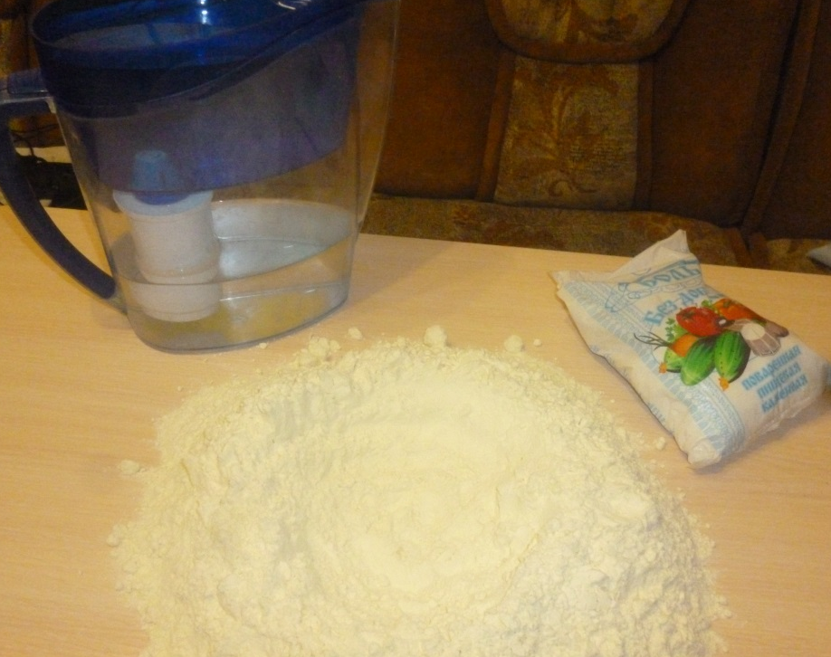
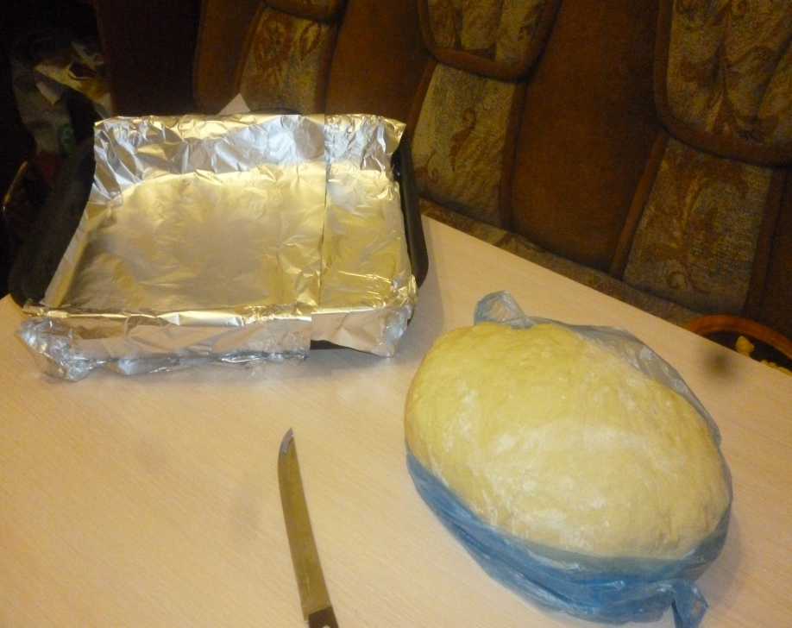
Начало работы: 1. Взяли воду , муку, соль – замесили тесто.

Slide 6
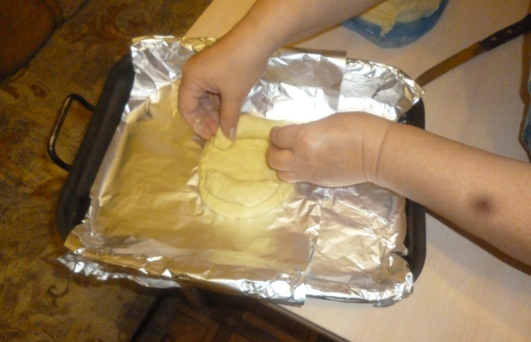
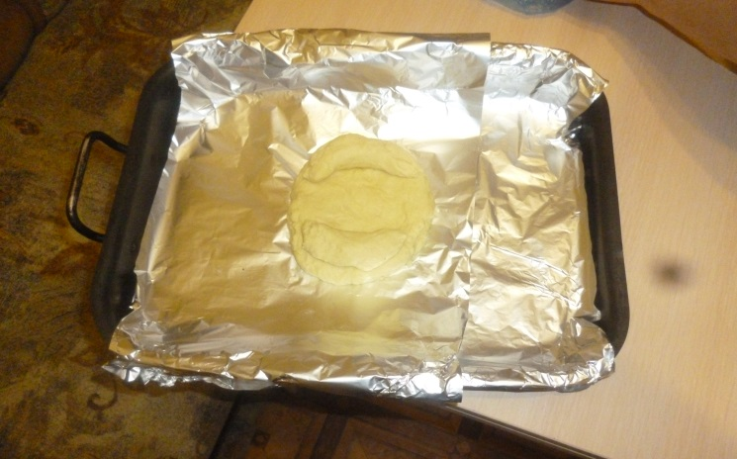
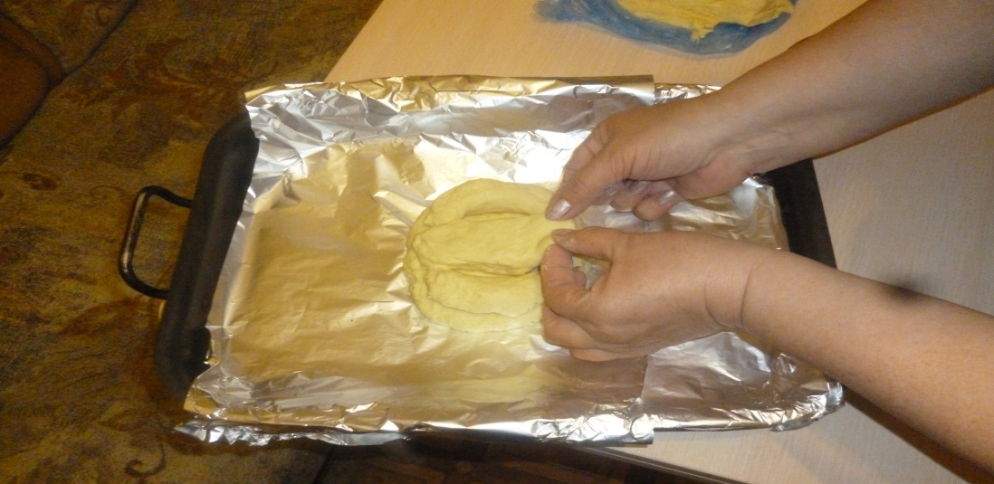
2. На доску выложили фальгу и начали из частей собрать «Самовар»

Slide 7
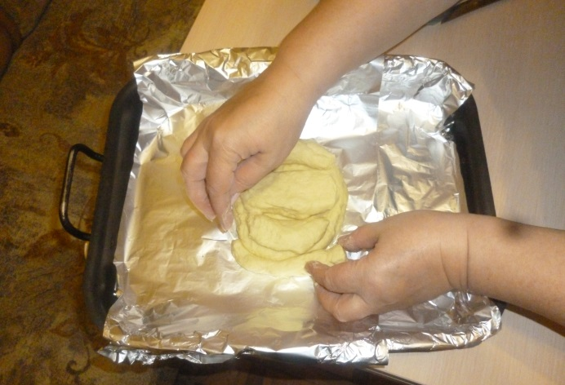
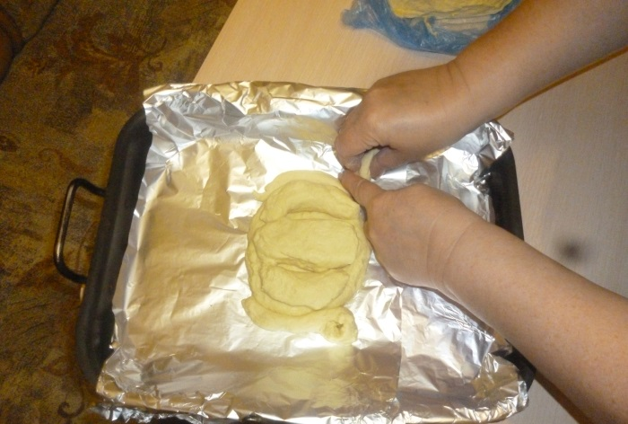
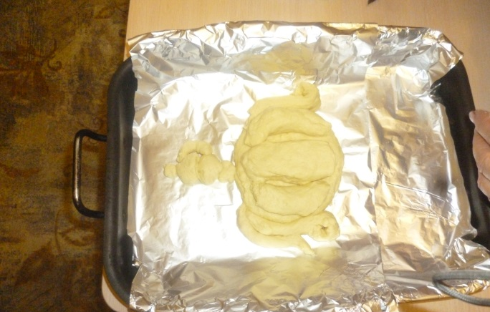
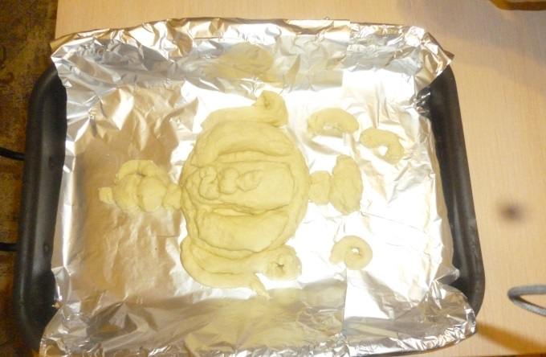
3. Добавили все необходимые детали (заварник, украшение, ножка)
4. Далее слепили бублики и печенье

Slide 8
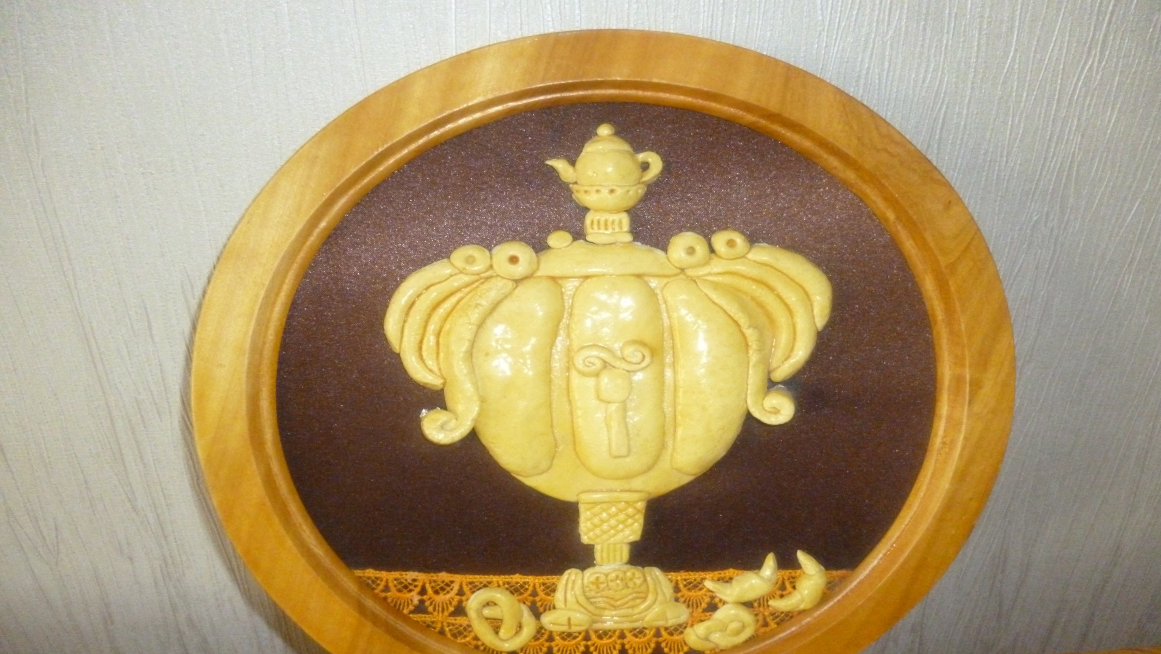
6. Когда наш самовар стал твердым , мы его вставили в рамку , посадив на клей.

Slide 9
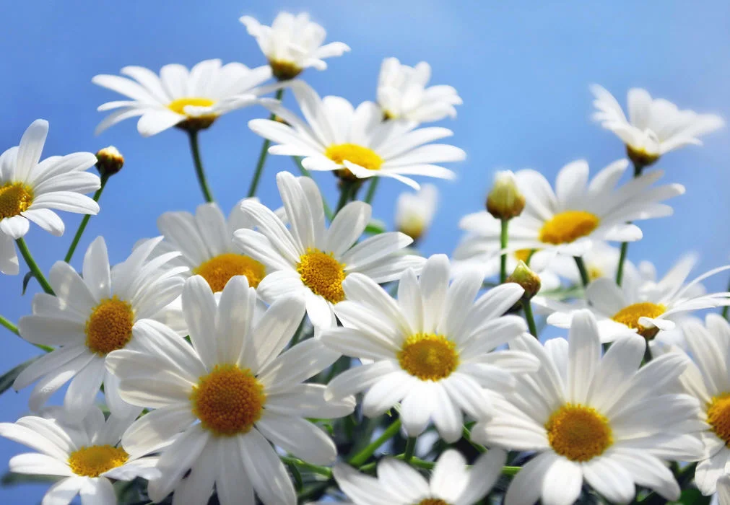
Поделка - Ромашка

Slide 10
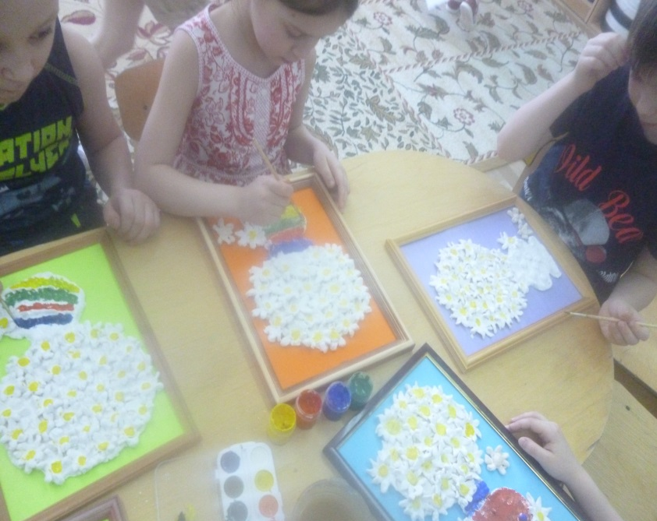
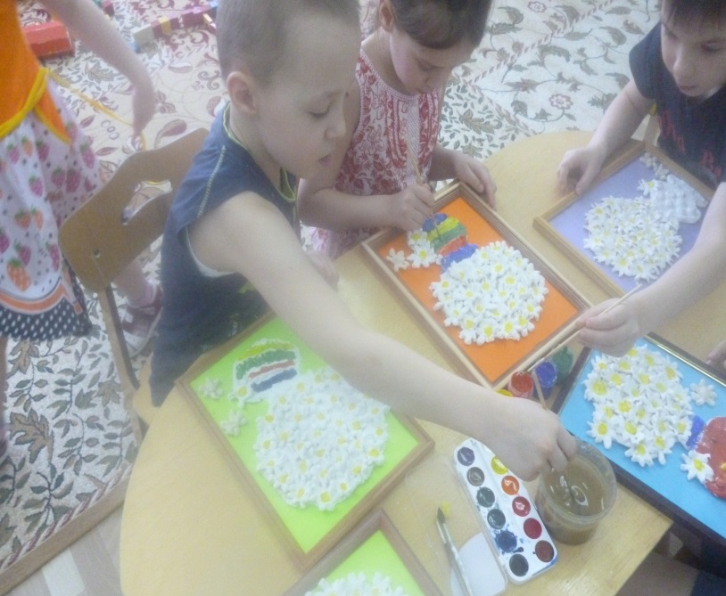
Задачи: учить создавать композицию из отдельных деталей; использовать знания и представления об особенностях внешнего вида цветов; закреплять навыки, полученные на занятиях по лепке; развивать эстетическое восприятие; воспитывать любовь к природе, желание передать ее красоту в своем творчестве.

Slide 11
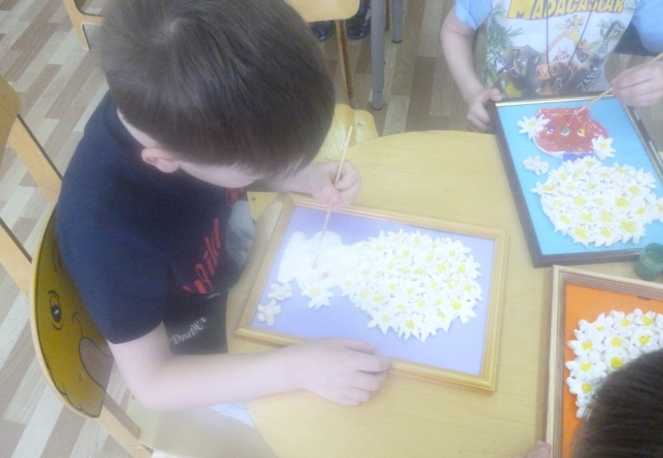
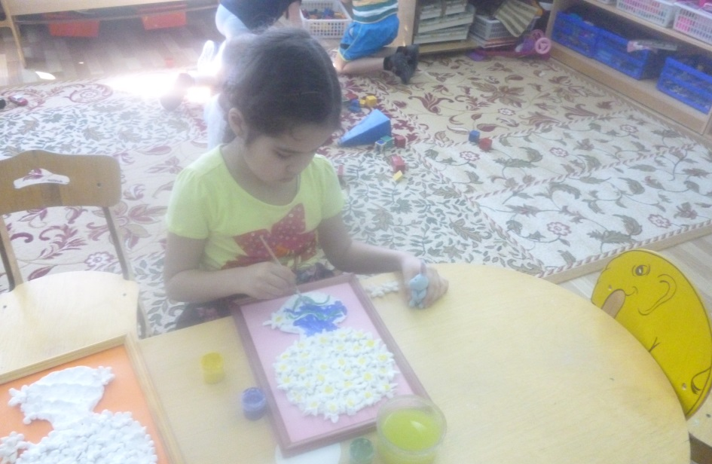
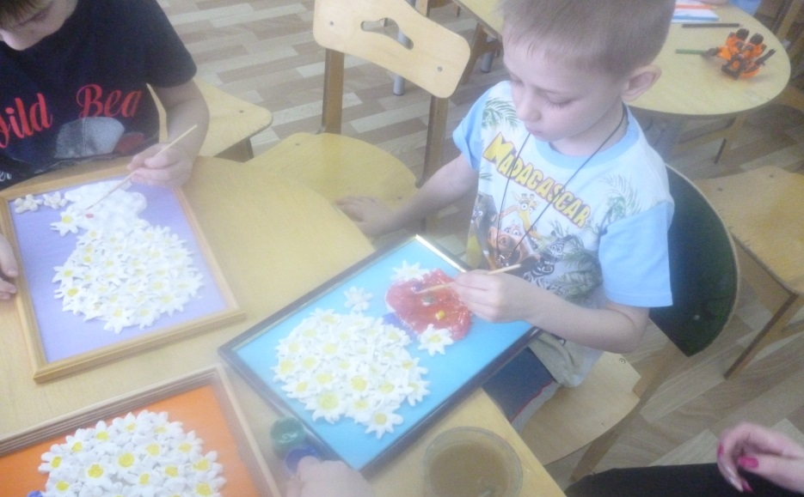
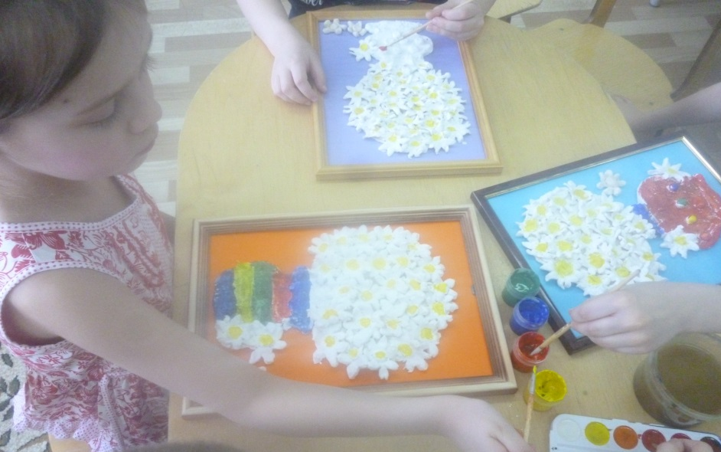

Slide 12
Творческие люди! –
фантазируйте и творите!

